Slide 1




noSQL
START!
Ricardo Cuesta
Manuel Naranjo

Slide 2


Table of Contents
Section 2
Section 1
ejemplo
noSQL
SQL
1-de documentos
2-pares clave-valor
3-orientadas a columnas
4-de grafos
5-en memoria
Structured Query Language
Declaraciones
Primary key

Slide 3



Table of Contents
Section 1
02.
Section 2
Section 3
Section 4
Credits
START!
Section 1 SQL

Slide 4


SQL Structured Query Language
NEXT!
SQL Server consta de una colección de tablas en las que se almacena un conjunto específico de datos estructurados. Una tabla contiene una colección de filas, también denominadas tuplas o registros, y columnas, también denominadas atributos.

Slide 5

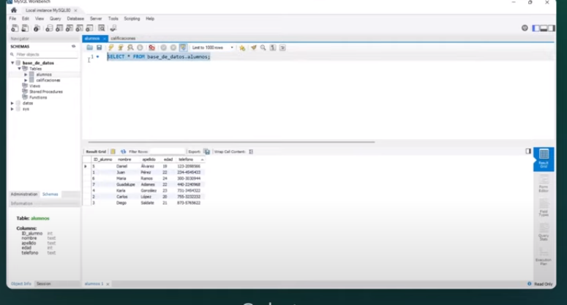
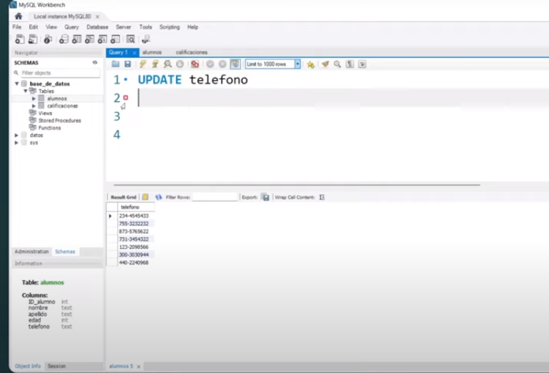
SQL comienza con cláusulas y solo puede hacer dos tipos de operaciones
Venus
Tipos
Mercury
1. consulta
2.declaraciones
Section 2
Section 4
Credits

Slide 6
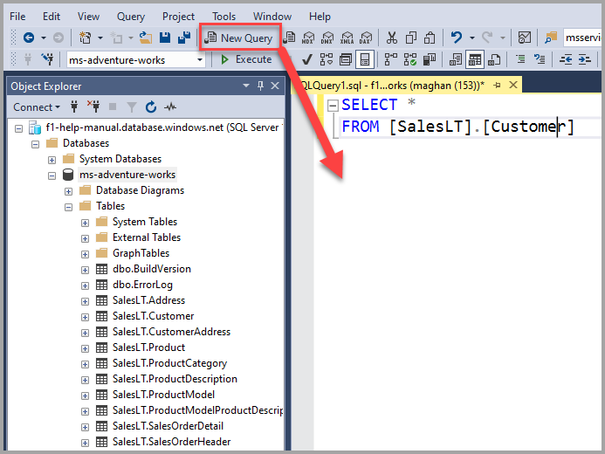

Table of Contents
Section 1
Section 2
01.
Section 3
Section 4
Section 1
Credits
START!
You could enter a subtitle here in case you need it

Slide 7
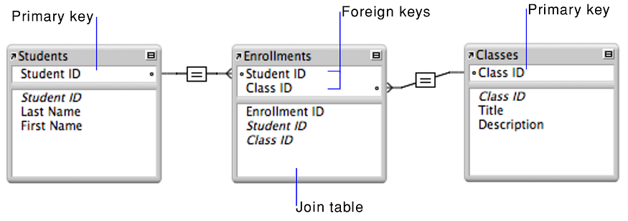
Table of Contents
Primary key
The Slide Title Goes Here!
Section 1
Section 2
Section 3
Section 4
foreign key

Slide 8

Table of Contents
Section 1
02.
Section 2
Section 3
Section 4
Section 2 noSQL
Credits
START!

Slide 9

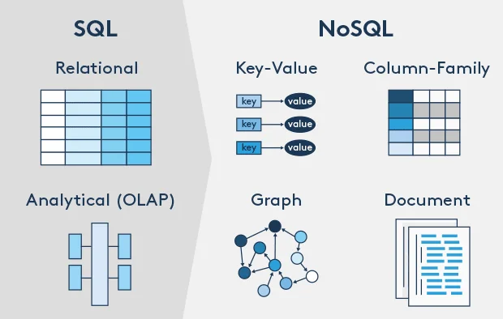
Table of Contents
Section 1
Ahora veamos la noSQL
Section 2
Section 3
Section 4
Credits

Slide 10
Existen cinco tipos principales de bases de datos NoSQL:

Slide 11
Bases de datos noSQL
Table of Contents
Section 1
de documentos
Section 2
de pares clave-valor
Section 3
orientadas a columnas
Section 4
de grafos
Credits
en memoria

Slide 12
Table of Contents
Section 1
No SQL De documentos
Section 2
Section 3
Section 4
Credits

Slide 13
Table of Contents
Section 1
Section 2
Section 3
Section 4
Credits
Las bases de datos de documentos almacenan los datos como pares clave-valor en formato JSON. Puede leer y escribir documentos JSON en las bases de datos programáticamente.

Slide 14
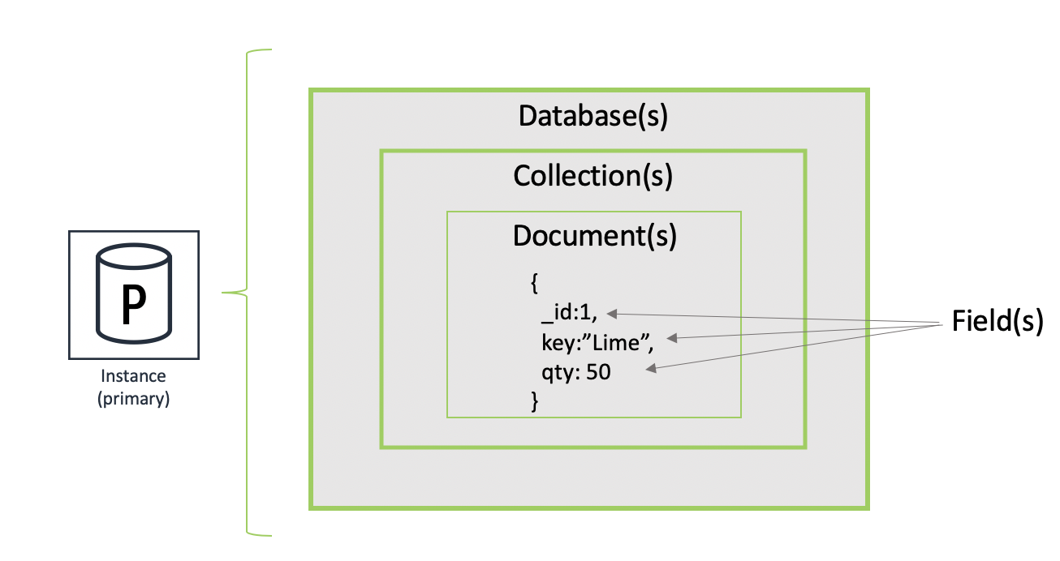
De documentos
JSon
Section 1

Slide 15

Table of Contents
Section 1
Section 2
Section 3
Section 4
Credits
{ ‘_id’ : 1, ‘artistName’ : { ‘Nirvana’ }, (nombre del artista) ‘albums’ : [ { ‘albumname’ : ‘Bleach’, (nombre del álbum) ‘datereleased’ : 1989, (fecha de salida al mercado) ‘genre’ : ‘Grunge’ (género musical) }, { ‘albumname’ : ‘Nevermind’, ‘datereleased’ : 1991, ‘genre’ : ‘Grunge’ }, { ‘albumname’ : ‘In Utero’, ‘datereleased’ : 1993, ‘genre’ : Grunge }, { } ]

Slide 16
Table of Contents
Section 1
Section 2
Section 3
Section 4
Credits
noSQL
pares clave-valor

Slide 17
Clave - valor
Table of Contents
Section 1
Number of Students
Section 2
Section 3
Section 4
Credits
Los datos se almacenan en una estructura de “par clave-valor”, en la que una clave única se empareja con un valor como una cadena, un número, un booleano un objeto complejo.

Slide 18
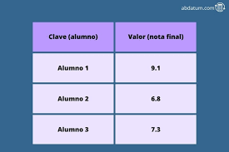
Clave valor
Table of Contents
Section 1
Section 2
Section 3
Section 4
Credits
funcionan organizando todos los datos como un conjunto de pares de clave-valor. Puede pensar en la clave como una pregunta y, en el valor, como la respuesta a la pregunta.

Slide 19

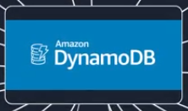
Table of Contents
Section 1
Section 2
Section 3
Section 4
Credits

Slide 20
Table of Contents
Section 1
Section 2
Section 3
Section 4
Credits
noSQL
orientadas a columnas

Slide 21

NoSQL orientadas a columnas
Table of Contents
Section 1
Section 2
Section 3
Section 4
Credits
almacenan y leen datos en filas y se organizan como un conjunto de columnas. Si bien es similar al formato tabular de bases de datos relacionales, los nombres de las columnas y el formato en los almacenes de columnas anchas pueden variar entre filas de una misma tabla

Slide 22
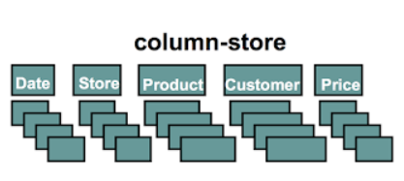

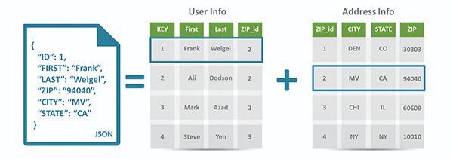

Slide 23



Table of Contents
Section 1
Section 2
Section 3
Section 4
Credits

Slide 24
Table of Contents
Section 1
No SQL de grafos
Section 2
Section 3
Section 4
Credits

Slide 25
Table of Contents
Section 1
Section 2
Section 3
Section 4
Credits
datos de gráficos organizan los datos como nodos en un gráfico, con un enfoque en las relaciones entre los elementos de datos.
utiliza la teoría matemática de grafos para mostrar las conexiones entre los datos.
las bases de datos de grafos almacenan los datos como una red de entidades y relaciones

Slide 26
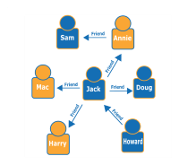
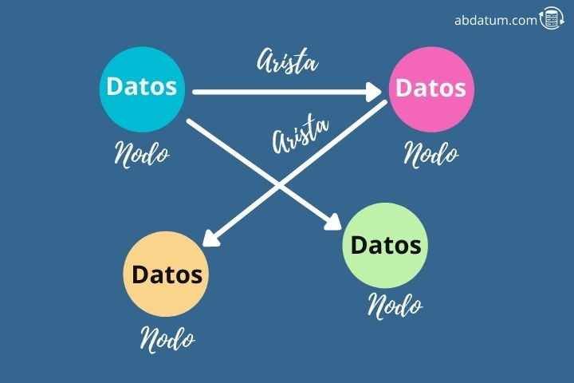
Photo Board
Table of Contents
Section 1
Section 2
Section 3
Section 4
Credits

Slide 27


Table of Contents
Section 1
Section 2
Section 3
Section 4
Credits

Slide 28
Table of Contents
Section 1
Section 2
Section 3
Section 4
Credits
noSQL
En memoria

Slide 29
. NoSQL Bases de datos en memoria
Table of Contents
Section 1
Section 2
Section 3
Section 4
Credits
almacenan datos en memoria a fin de proporcionar latencia ultrabaja para las aplicaciones en tiempo real.
utiliza una memoria de acceso aleatorio (RAM) para almacenar los datos. Esta tecnología almacena las tablas de datos directamente en la RAM en vez de hacerlo en unidades externas. Reduciendo tiempo de respuesta.

Slide 30
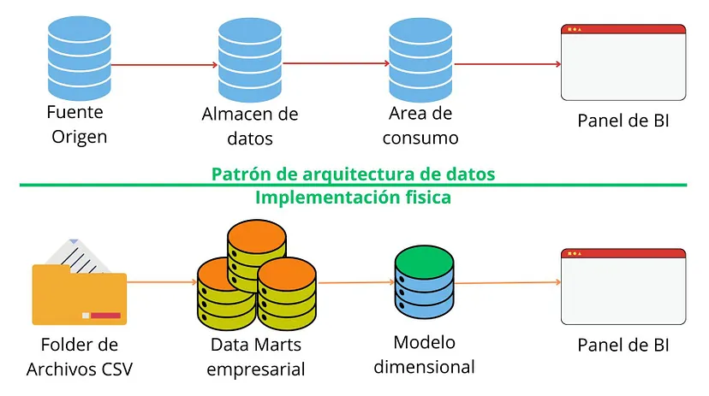
noSQL En memoria
Table of Contents
Section 1
Section 2
Section 3
Section 4
Credits
La arquitectura es de tipo cliente-servidor. El cliente y el servidor pueden encontrarse en el mismo nodo o bien estar distribuidos. El servidor se encarga de almacenar datos en memoria.

Slide 31


Table of Contents
Section 1
Section 2
Section 3
Section 4
Credits

Slide 32
Table of Contents
Section 1
No SQL ejemplo
Section 2
Section 3
Section 4
Credits

Slide 33
gracias
end!

